Slide 1
Казань – столица Татарстана
Учитель начальных классов
Семенова Г.А.

Slide 2
Старинная Казань

Slide 4
Мост через р. Казанка и Казанский Кремль

Slide 5
Башня Сююмбике и Губернаторский дворец в Казанском Кремле

Slide 6
Дворцовая церковь

Slide 7
Спасская башня Казанского Кремля

Slide 8
Губернаторский дворец в Кремле

Slide 9
Взятие Казани войсками Ивана Грозного

Slide 10
Тема исследования: Казанский Кот.
Цель исследования:
выяснить, почему императрица увезла Казанских котов в Петербург.
предположить, почему поставили памятник Казанскому Коту.

Slide 11
Гипотезы:
предположим, что императрица увезла с собой котов, т.к. они ей очень понравились, они были ласковые и добрые.
допустим, чтобы развести их в Петербурге, значит, котов-мышеловов там не было.
возможно для того, чтобы ловить мышей и крыс в императорском дворце.
что, если их взяли на государственную службу в какой-то музей.
Известно, что коты - хорошие мышеловы. В Петербурге находится один из главных музеев - Зимний дворец (сегодня – Эрмитаж), а в подвалах музея водилось большое количество мышей и крыс. Они портили бесценные картины и книги.

Slide 12
Что я знаю об объекте своего исследования:
котов взяли на государственную службу.
в подвалах Эрмитажа было много мышей и крыс.
лучше котов Казанских с делом государственной важности - охраной шедевров Эрмитажа до сих пор никто не справлялся.

Slide 13
Выводы и умозаключения:
В память этого события в 21 веке Казанский Кот, получивший имя Алабрыс, стал объектом памятников.

Slide 14
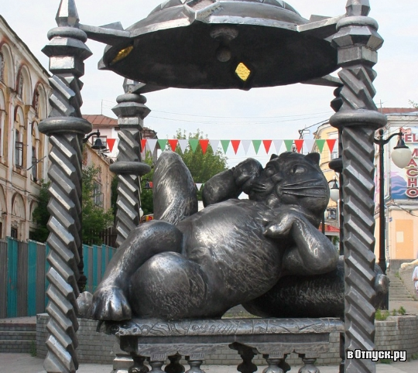
Кот Казанский ул. Баумана

Slide 15
Казанский Кот в Раифском монастыре

